Slide 1


TRƯỜNG ĐẠI HỌC BÁCH KHOA HÀ NỘI VIỆN ĐIỆN TỬ - VIỄN THÔNG
NHẬP MÔN ĐIỆN TỬ VIỄN THÔNG
CƠ HỘI VIỆC LÀM VÀ CÁC VỊ TRÍ TUYỂN DỤNG TRONG NGÀNH ĐIỆN TỬ - VIỄN THÔNG
Sinh viên thực hiện: Nguyễn Minh Hiếu
MSSV: 20151336 Lớp: Điện tử 03

Slide 2
NỘI DUNG THUYẾT TRÌNH
PHẦN I: GIỚI THIỆU CHUNG VỀ NGÀNH ĐIỆN TỬ - VIỄN THÔNG
PHẦN II: GIỚI THIỆU MỘT SỐ VỊ TRÍ TUYỂN DỤNG HIỆN NAY TRONG NGÀNH ĐIỆN TỬ - VIỄN THÔNG

Slide 3
PHẦN I: GIỚI THIỆU CHUNG VỀ NGÀNH ĐIỆN TỬ - VIỄN THÔNG
Trong thời đại ngày nay khi mà công nghệ kĩ thuật phát triển không ngừng, ngành ĐTVT là một ngành mũi nhọn, được ứng dụng ở rất nhiều lĩnh vực khác nhau. Hầu hết các vật dụng trong đời sống đều có ít nhiều ứng dụng của ĐTVT, bên cạnh đó ngành ĐTVT còn là ngành hỗ trợ, thúc đẩy các ngành kĩ thuật khác phát triển
Bản thân là một sinh viên ngành ĐTVT, lại thấy được tầm quan trọng của ngành, vì vậy việc tìm hiểu kĩ và các cơ hội việc làm, các vị trí tuyển dụng của ngành là hết sức cần thiết

Slide 4
Một số chuyên ngành mà viện ĐTVT trường ĐHBKHN đào tạo:
Chuyên ngành | Lĩnh vực nghiên cứu | Chuyên ngành | Lĩnh vực nghiên cứu
Điện tử và kĩ thuật máy tính | - Xử lý tín hiệu phi tuyến - Xử lý ảnh - Thiết kế hê nhúng - Network on chip - Cảm biến hình ảnh - Hệ thống thông tin vô tuyến - Thiết kế hệ thống phần cứng - Thiết kế IC và SoC | Kĩ thuât thông tin và truyền thông | Giao thức truyền thông mạng - Chất lượng dịch vụ (QoS) và đánh giá hiệu năng hệ thống truyền thông - Thông tin vô tuyến: xử lý tín hiệu, mã hóa kênh và ứng dụng di động - Mạng không dây đa chặng và ứng dụng - Mã hóa và truyền thông tin đa phương tiện
Công nghệ điện tử và kĩ thuật y sinh | - Thiết bị điện tử y sinh - Thiết bị điều trị điện đa mode - Thiết bị làm sạch và tái sử dụng trong điều trị thận nhân tạo - Xử lý tín hiệu và xử lý ảnh y tế - Xử lý thông tin y tế, Bệnh án điện tử đa phương tiện và y tế từ xa - Các công nghệ chẩn đoán hình ảnh tiên tiến - Phân tích tín hiệu điện não đồ giấc ngủ và phương pháp điều trị... | Điện tử hàng không vũ trụ | - Nghiên cứu giải quyết các vấn đề khoa học liên quan đến không gian và công nghệ vũ trụ - Nghiên cứu giải quyết các vấn đề khoa học liên quan đến điện tử thông tin hàng không - Nghiên cứu giải quyết các vấn đề khoa học và ứng dụng liên quan đến viễn thám, cứu hộ cứu nạn

Slide 5
PHẦN II: GIỚI THIỆU 5 VỊ TRÍ TUYỂN DỤNG HIỆN NAY TRONG NGÀNH ĐIỆN TỬ - VIỄN THÔNG
Ngày nay, nhu cầu nhân lực ngành công nghệ ĐTVT rất cao. Sinh viên tốt nghiệp ra trường có thể làm ở các công ty có sản phẩm điện tử, công ty thông tin di động, công ty truyền thông,… Cơ hội việc làm ngày càng mở rộng

Slide 6
Kiến thức cơ sở
chuyên môn vững chắc
Kĩ năng và phẩm chất chuyên nghiệp
Kĩ năng mêm, kĩ năng xã hội cần thiết
Có phẩm chất chính trị, đạo đức, sức khỏe tốt, ý thức tốt
Những yêu cầu cơ bản đối với một kĩ sư ĐTVT

Slide 7
Một số vị trí tuyển dụng trong ngành ĐTVT
1.Công ty KASATI tuyển dụng
Yêu cầu công việc: Kĩ sư lắp đặt, bảo dưỡng, đo kiểm các công trình viễn thông yên
Yêu cầu chuyên môn, trình độ:
Tốt nghiệp CĐ, ĐH các ngành ĐTVT hoặc tương đương
Thành thạo tin học văn phòng và tiếng Anh chuyên môn
Yêu cầu kĩ năng, phẩm chất:
Kĩ năng xử lí công việc, làm việc độc lập và theo nhóm, giao tiếp tốt
Sức khỏe và phẩm chất đạo đức tốt
Mức lương hấp dẫn theo năng lực

Slide 8
2.Công ty VNPT tuyển dụng:
Vị trí công việc: Kĩ sư nghiên cứu và phát triển (R&D)
Yêu cầu chung:
Tốt nghiệp Đại học các chuyên ngành ĐTVT, CNTT, điểm tích lũy từ 6,5 trở lên
Thành thạo tiếng Anh trong công việc
Khả năng làm việc độc lập và nhóm
Phẩm chất đạo đức tốt
Lương khởi điểm: 135 – 155 triệu/năm đối với kĩ sư mới ra trường

Slide 9
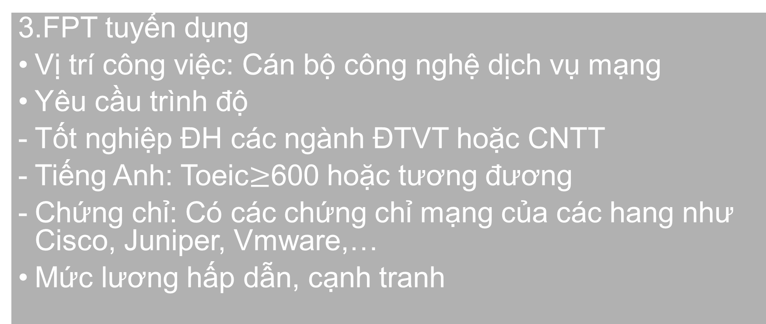
3.FPT tuyển dụng
Vị trí công việc: Cán bộ công nghệ dịch vụ mạng
Yêu cầu trình độ
Tốt nghiệp ĐH các ngành ĐTVT hoặc CNTT
Tiếng Anh: Toeic$≥$600 hoặc tương đương
Chứng chỉ: Có các chứng chỉ mạng của các hang như Cisco, Juniper, Vmware,…
Mức lương hấp dẫn, cạnh tranh

Slide 10
4.Viettel tuyển dụng
Vị trí công việc: Kĩ sư xử lí tín hiệu
Yêu cầu:
Tốt nghiệp ĐH hoặc sau ĐHl loại khá trở lên các ngành CNTT hoặc ĐTVT
Có khả năng đọc hiểu tài liệu tiếng Anh
Hiểu biết hệ thống thông tin di động, các thuật toán xử lí các kênh uplink, downlink, thành thạo lập trình C/Matlab
Mức lương: Xứng đáng theo năng lực

Slide 11
5.Samsung tuyển dụng
Vị trí công việc: Nhân viên lập trình
Yêu cầu trình độ:
Tốt nghiệp ĐH chính quy các chuyên ngành liên quan đến lập trình: CNTT, ĐTVT, Toán-Tin,…
Tiếng Anh tốt là 1 lợi thế
* Mức lương: Theo năng lực

Slide 12
CẢM ƠN CÁC BẠN ĐÃ XEM VÀ LẮNG NGHE !

